Slide 1

Qualitätssicherung
Exzellenzkoch

Slide 2
Was bisher geschah...
Viele Ideen → Pflichtenheft
Vereinen dieser Ideen in einer objektorientierten Architektur
Implementierung
Notes:
Phase 3: Von Theorie in die Praxis umsetzen → erstes Mal den Umfang tatsächlich gespürt
[Überleitung] Wir hatten jetzt

Slide 3
Wie garantieren wir jetzt, dass alles funktioniert ?

Slide 4
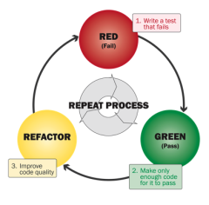
Testen - aber warum ?
“Testen ist der Prozess, ein Programm mit der Absicht auszuführen, Fehler zu finden.” (Myers)
Besser gezielt nach Bugs suchen, als dass sie in den Nutzern auffallen
https://www.javacodegeeks.com/2012/12/the-differences-between-test-first-programming-and-test-driven-development.html
Notes:
erste Frage: mit welcher Motivation wollen wir testen?
damit die Nutzer keine bösen Überraschungen haben: wir selbst gezielt Bugs finden, bevor die Nutzern es tun können
das ganze wollten wir so aufbauen, wie es der Herr Myers schon gesagt hat: tests schreiben, die Fehler aufdecken können
das ganze ist natürlich ein iterativer Prozess, denn nach 1 Fehlerfix → meist 2 weitere → findet langsam alle Brandherde

Slide 5
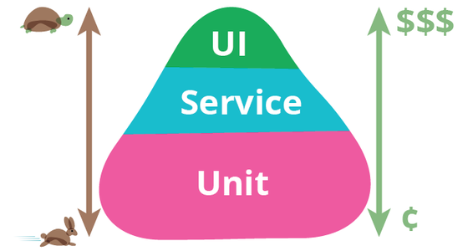
Testen - aber wie?
Systemtests
Integrationstests
Unittests
Lasttests
https://martinfowler.com/bliki/TestPyramid.html
Notes:
nächste Frage vor 3 Wochen: wie setzen wir unser Vorhaben um?
bis auf Unittests hatte bisher keiner wirklich Ahnung vom Testen
gut, dass schon Tests definiert → ins PFH geguckt und Systemtests dort angeguckt (ob diese noch sinnvoll sind)
an diesen entlanggehangelt
im G&G ergab sich:
Vorgänge der Systemtests durch UI Tests testbar
Funktionen, die hintergründig passieren (Laden, Speichern, Reposachen…) benötigen Integrationstests
NF Anf. ergaben, dass ein Lasttest sinnvoll ist
Lasttest war spannend:
10h über Nacht gelaufen, 23 GB Daten verarbeitet
Fazit: Server und Client kommen mit Erstellung von > 400 Nutzern und > 10.000 Rezepten gut klar
Geld hat erstmal keine Rolle gespielt

Slide 6

Vorgehen Testphase
Layer
Espresso Testing vereint UI-, Navigations- und Systemtests
“Use Espresso to write concise, beautiful, and reliable Android UI tests.”
- Android Developer Guide
https://es.wikipedia.org/wiki/Archivo:EspressoImg.png
Notes:
wie in letzten Phasen nach Layern aufteilen und Teams bilden: dabei Domain Layer nicht testbar, deswegen App/Server und UI/DataLayer aufgeteilt
Espresso framework vereint viele unserer Test-Aufgaben

Slide 7
Repository Tests & Servertests
Server getestet auf Funktionalität
Für jeden Service eine eigene Testklasse
Mock verwendet um API aufzurufen
oder direkt auf die Controller zugegriffen
Repository in Integrationstests getestet
Notes:
Für Tests separate Properties-Datei mit anderen Datenbank im Hintergrund
Für jeden Service = Rezepte; Admin; Images wurde eine Testklasse geschrieben, welche die verschiedenen Funktionalitäten des Servers testet.
Es wurde MockMvc verwendet um auf die API zu testen
Oder es wurde direkt auf die Controller zugegriffen und getestet
Für manche Tests mussten vorher Daten angelegt werden und danach wieder gelöscht werden.
Des Weiteren mussten noch wenn von Nöten, gültige Nutzer zu Authentifizierung hinterlegt werden.

Slide 8
Herausforderungen
Nebenläufigkeit
Datenbankabfragen
Serveranfragen
zeitliche Abhängigkeiten
Fragmentwechsel
Animationen / Transitions
andere Abhängigkeiten
immer wieder auf kleinere Unstimmigkeiten gestoßen, die einem das Testen erschwert haben (z.B. NoActivityResumedException)
Notes:
auch diese Phase neue Herausforderungen und durch “fixing” dynamisch neue Probleme ergeben (bugs)
eines der größten Probleme: Nebenläufgkeit: UI wartet nicht auf Server- und DB-Anfragen → Espressotests sind anfangs alle fehlgeschlagen
wie wir damit umgegangen sind, wird gleich noch einmal erklärt
beim Fragmentwechsel mussten die Übergangsanimationen mit beachtet werden, sonst schlugen Tests fehl (Espr zu schnell)
Animationen kann man deaktivieren
immer wieder kleinere Unstimmigkeiten, die neben Bugs Fehler warfen → Zeit gekostet, Lsg zu finden
zB NoActResExc → 1h versucht, Test zum Laufen zu kriegen → turns out: Screen ging nach 15sec Inaktivität aus (Lsg)

Slide 9
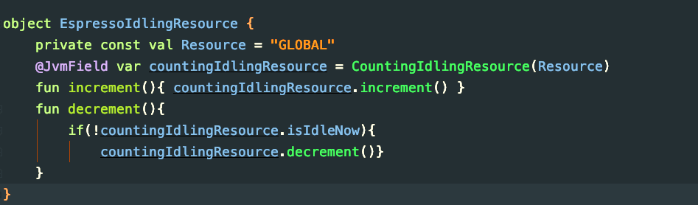
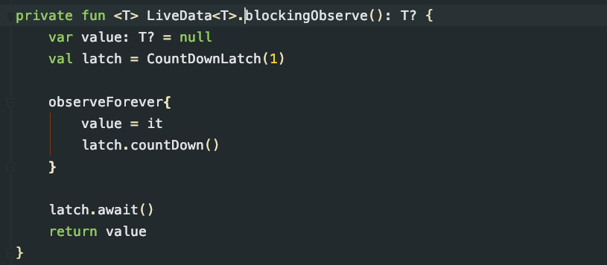
Exkurs
Espresso Idling Resource
Thread.sleep()
blockingObserve()

Slide 10
Herausforderungen
Firebase Tokens
Rezept veröffentlichen benötigt einen eingeloggten Nutzer
Zugriffsrecht auf Galerie kann man nicht automatisieren
Konsistenz zwischen Firebase und Server
Notes:
Tokens: Espresso: aufbau anmelden
Konsistenz: Firebase speichert Nutzer, wenn der auf Server gelöscht wird, wird dieser in Firebase zwar gelöscht, aber der Nutzername nicht freigegeben
einheitliches Nutzersystem

Slide 11
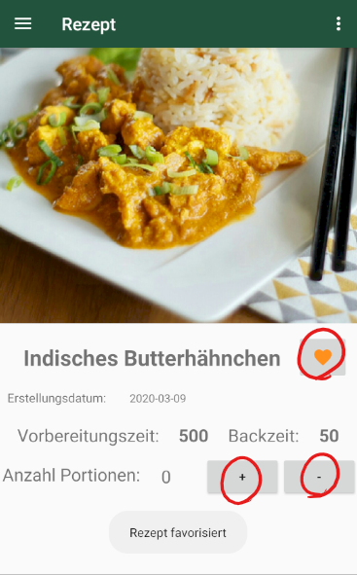
Neue Features
Autosave beim “zurück” drücken
Rezepte favorisieren
Portionen anzeigen und skalieren
Bugs gefunden und gefixt/dokumentiert
Notes:
Musskriterien vervollständigt
spontan auftretende kleinere Bugs gefixed

Slide 12
Did we fix it?

Slide 13
… to be continued
Was hätten wir rückblickend anders gemacht?
Firebase
Test Driven Development
Architektur over engineered
Notes:
Statt Firebase Springboot Authentifizierung
TDD anfang auch überlegt, aber durch Unerfahrenheit gelassen
Clean Architecture beibehalten, aber weniger Details in Schnittstellen, vllt dafür etwas Funktionalität raus
→ Vor jeder Implementierungsentscheidung fragen: wie viel Zeit kostet es & lohnt sich der Aufwand?
Schlussendlich hat die CA uns aber viel gebracht und das Wissen, was wir uns im Laufe des Projektes angeeignet haben, wird uns auch in Zukunft viel bringen

